Slide 1
LỚP 2C
TRƯỜNG TIỂU HỌC HÒA NGHĨA
NHIỆT LIỆT CHÀO MỪNG CÁC THẦY CÔ VỀ DỰ GIỜ
GV: Phạm Thị Xuyến

Slide 2
CHỦ ĐỀ 2
PHÉP CỘNG, PHÉP TRỪ TRONG PHẠM VI 20
BÀI 14:
LUYỆN TẬP CHUNG (Tiết 1)

Slide 3


Slide 4


Notes:
Thiết kế: Hương Thảo – Zalo 0972.115.126

Slide 5

Notes:
Thiết kế: Hương Thảo – Zalo 0972.115.126

Slide 6
Tính nhẩm.
a)
1
8 + 6
9 + 4
7 + 8
5 + 7
4 + 8
8 + 7
b)
11 – 8
13 – 7
17 – 9
14 – 6
12 – 5
16 – 8

Slide 7


Slide 8






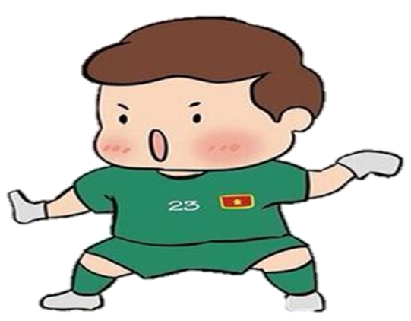




8 + 6 = ?
13
12
14

Slide 9
9 + 4 = ?
13
14
15

Slide 10
7 + 8 = ?
15
16
14

Slide 11

5 + 7 = ?
11
12
13

Slide 12
4 + 8 = ?
11
10
12

Slide 13
8 + 7 = ?
15
14
16

Slide 14
11 – 8 = ?
2
3
4

Slide 15
13 – 7 = ?
5
7
6

Slide 16
17 – 9 = ?
8
10
7

Slide 17
14 – 6 = ?
8
6
7

Slide 18
12 – 5 = ?
8
7
9

Slide 19
16 – 8 = ?
7
9
8

Slide 20


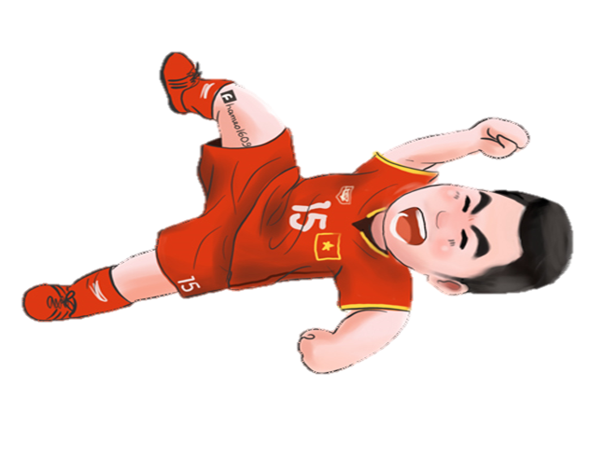



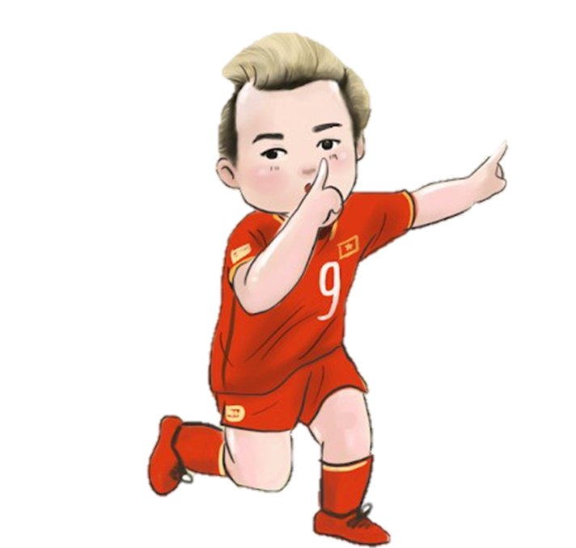



Slide 21



2
Tìm chuồng cho mỗi con chim.
8 + 5
7 + 8
6 + 7
6 + 9
17 – 8
14 – 5

Slide 22
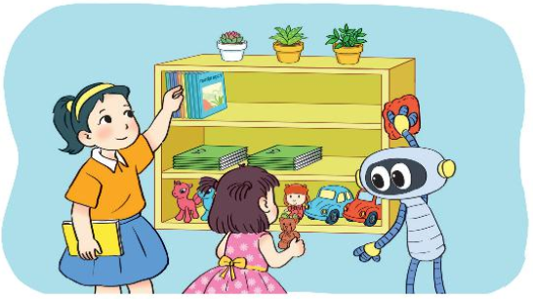
3
Trên giá sách có 9 quyển sách và 8 quyển vở. Hỏi trên giá có tất cả bao nhiêu quyển sách và vở?
Tóm tắt
Sách : 9 quyển
Vở : 8 quyển
Tất cả: … quyển?
Bài giải
Số quyển sách và vở có tất cả là:
9 + 8 = 17 (quyển)
Đáp số: 17 quyển sách và vở.

Slide 23

4
Số?
16
?
?
13
+ 9
– 8
7
?
+ 5
8

Slide 24

Notes:
Thiết kế: Hương Thảo – Zalo 0972.115.126

